Slide 1



Projekt R2: ENVIHERB 09I03-03-V04-00380
Kontrola varroózy: Rastlinná vs. tradičná liečba
Vedúci projektu: Ing. Michaela Korená Hillayová, PhD.
Fakulta: Lesnícka fakulta
Pracovisko: Katedra prírodného prostredia - LF
Zvolen 2024

Slide 2
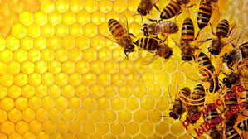
Obsah prezentácie
Súčasný stav riešenej problematiky
Charakteristika cieľov projektu
Konkrétny návrh postupu na dosiahnutie cieľov projektu
Popis použitých metodických postupov a ich zdôvodnenie
Riešiteľský kolektív
Použitá literatúra

Slide 3
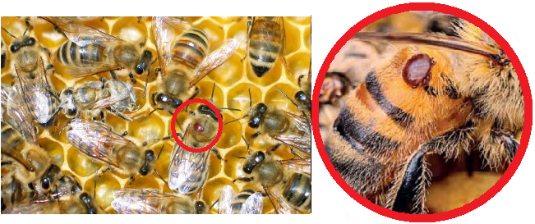
Súčasný stav problematiky Základné pojmy
Varroóza – ochorenie včiel spôsobené parazitom Varroa destructor (Klieštik včelí) (Obrázok 1)
Do Európy bol Varroa destructor (Klieštik včelí) dovlečený z Ázie nemeckými vedcami zo Včelárskeho výskumného ústavu (Bieneninstitut Oberursel) v roku 1977 za účelom skúmania, odvtedy sa nezadržateľne šíry takmer po celom svete, zatiaľ okrem Austrálie a Nového Zélandu,
na Slovensku bol tento parazit po prvýkrát diagnostikovaný v roku 1978.
Environmentálne bezpečné preventívne prostriedky proti varroóze – sú také prostriedky, ktoré nezanechávajú nebezpečné reziduá v úli, na včelách a aj ich produktoch, sú ekologické.
Obrázok 1: Zobrazenie parazitujúceho V. destructor na dospelej včele
Zdroj: Fotoarchív autora

Slide 4
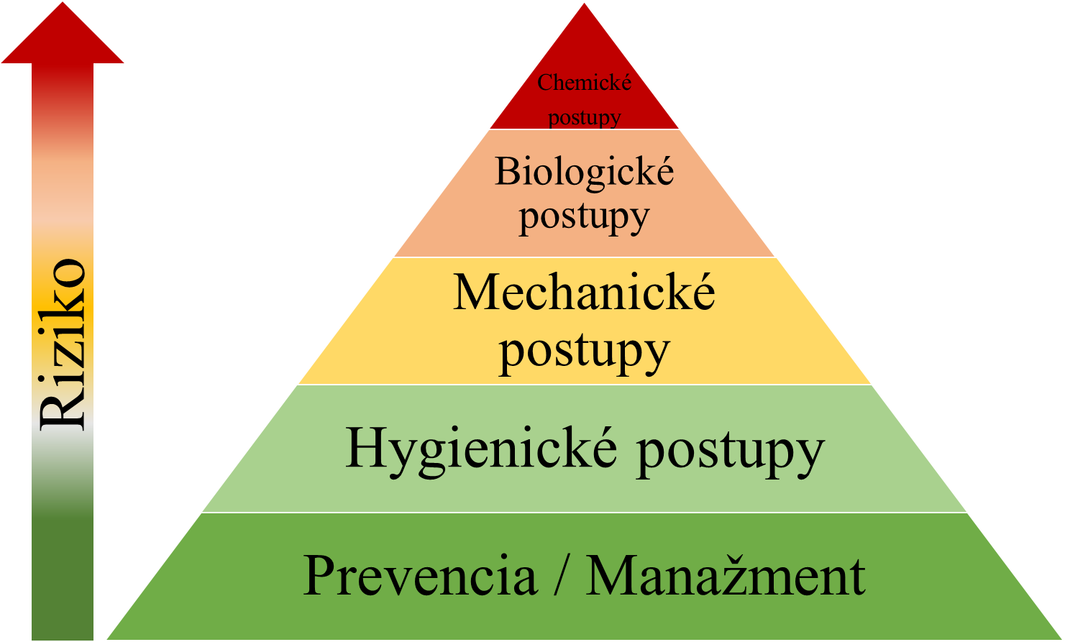
Súčasný stav problematiky Základné pojmy
Manažment predchádzania a ošetrovania včelstiev proti varroóze - existuje množstvo spôsobov ošetrenia včelstiev, avšak nie všetky sú environmentálne vhodné a účinnosť liečby nemusí byť rovnaká vo všetkých regiónoch sveta. Dôležitý je celkový manažment znižovania populácie roztočov (viď. liečebná pyramída, Obrázok 2).
Obrázok 2. Manažment znižovania populácie roztočov varroa - liečebná pyramída
Zdroj: prebraté a upravené podľa Jack a Ellis (2021)

Slide 5
Ciele projektu ENVIHERB
Hlavným cieľom projektu je otestovať efektívnosť kontroly varroózy pomocou experimentálneho fyto-farmaka na báze lokálne rastúcich bylín v podmienkach Slovenska. Alternatívny liečebný prostriedok s novým zložením bude spĺňať podmienky ekologicky a environmentálne bezpečných postupov včelárenia; t. j. nebude zanechávať nebezpečné toxické reziduá vo včelstvách ani v ich produktoch.
Pre dosiahnutie hlavného cieľa projektu bude tiež potrebné splniť nasledovné čiastkové ciele:
1. Navrhnúť zloženie nového organického prípravku na kontrolu varroózy pomocou fytoterapie.
2. Otestovať účinnosť nového organického prípravku na prvej skupine včelstiev.
3. Otestovať účinnosť veterinárneho prípravku Ekopolu na druhej skupine včelstiev.
4. Porovnať účinnosť zvolených postupov potláčania varroózy v obidvoch skupinách včelstiev z krátkodobého a dlhodobého hľadiska.
5. Formulovať nové postupy ekologicky a environmentálne bezpečné hygienické (mechanické a chemické) postupy kontroly varoózy.

Slide 6
Vedecké otázky a pracovné hypotézy
Vedecké otázky:
Q1: Je krátkodobá efektívnosť kontroly varroózy prostredníctvom obidvoch navrhnutých postupov rozdielna?
Q2: Je niektorý z uvedených postupov kontroly parazita efektívnejší z dlhodobého hľadiska?
Q3: Majú navrhnuté postupy vplyv na početnosť populácií prezimovaných včelstiev v projekte?
Q4: Je možné aplikovať experimentálne odskúšaný postup potláčania parazita v praxi bez vážnejších problémov?
Pracovné hypotézy:
H1: Rozdiel medzi krátkodobou efektívnosťou potlačenia parazita obidvomi aplikovanými postupmi je významný.
H2: Rozdiel medzi dlhodobou efektívnosťou potlačenia parazita obidvomi aplikovanými postupmi je významný.
H3: Použitý postup kontroly varroózy má vplyv na početnosť populácie prezimovaných včelstiev v obidvoch skupinách.
H4: Experimentálne odskúšaný postup je možné odporučiť pre široké používanie v praxi bez vážnejších problémov.

Slide 7
Postup na dosiahnutie cieľov projektu
A1: Výber/Založenie a umiestnenie experimentálnych včelstiev
Zakúpenie a premiestnenie 20 produktívnych včelstiev s novými matkami F1 na experimentálne stanovištia.
A2: Meranie početnosti zamorenia včelstiev roztočmi Varroa
Použitie nedeštruktívnej metódy uspatia včiel CO2 na odber vzoriek a stanovenie miery zamorenia.
A3: Formulovať zloženie nového prípravku na kontrolu varroózy
Identifikácia a výber účinných organických zlúčenín z rastlinných extraktov.
Rozdelenie včelstiev do dvoch skupín: štandardná starostlivosť (Ekopol) a inovovaný postup (rastlinné extrakty).
Pravidelné meranie zamorenia na začiatku a konci každého včelárskeho mesiaca.
Formulácia zloženia prípravku s ohľadom na účinnosť a bezpečnosť pre včelstvá.
A4: Zber lokálne rastúcich liečivých rastlín
A5: Identifikácia a výber metódy spracovania liečiva
A6: Analýza a výber vhodnej metódy aplikácie preventívneho prostriedku
A7: Frekvencia aplikácie a dávkovania navrhnutého nového prípravku
A8: Aplikácia navrhnutého ekologicky a environmentálne bezpečného manažmentu včelárenia
A9: Aplikácia Ekopolu vo včelstvách prvej skupiny (1-10)
A10: Zisťovanie početnosti populácií pozorovaných včelstiev
A11: Štatistická analýza a vyhodnotenie rozdielov
A12: Porovnanie účinnosti nami navrhnutých postupov ošetrovania
Zber a spracovanie vybraných rastlinných druhov s preukázanými účinkami na potláčanie roztočov Varroa.
Výber rastlín na základe vedeckých štúdií a lokálneho výskytu.
Identifikácia a výber vhodnej metódy extrakcie účinných látok z rastlín.
Zameranie sa na jednoduché metódy výroby pre praktické využitie včelármi.
Preskúmanie účinnosti rôznych aplikačných metód (fumigácia, aerosól, pokvap) pre podávanie prípravku.
Výber najúčinnejšej metódy aplikácie vytvoreného organického prípravku.
Stanovenie optimálneho času a dávkovania prípravku na základe skúseností z experimentu.
Zohľadnenie fenologických fáz rastlín pri zbere a príprave prípravku.
Aplikácia organického prípravku a vybraných mechanických a hygienických postupov na experimentálne včelstvá.
Pravidelné prehliadky včelstiev a aplikácia postupov na začiatku každej včelárskej sezóny.
Aplikácia Ekopolu podľa pokynov výrobcu na včelstvá prvej skupiny.
Zaznamenávanie dátumov a časov aplikácie v knihe veterinárnych úkonov.
Pravidelné zisťovanie miery zamorenia včelstiev na konci každého mesiaca včelárskej sezóny.
Zaznamenávanie údajov o hmotnosti úľov pre analýzu populácie včiel.
Formulácia a testovanie štatistických hypotéz o účinnosti oboch postupov ošetrovania.
Použitie štatistických testov (Shapiro-Wilkov test, parametrické/neparametrické testy) a softvéru (Statistica, Excel) na analýzu dát.
Vyhodnotenie účinnosti ošetrovania Ekopolom a novým prípravkom z krátkodobého a dlhodobého hľadiska.
Riešenie problému rezistencie roztočov obmenou použitých rastlín v prípravku.

Slide 8
Riešiteľský kolektív
Riešiteľský kolektív je zložený z troch pracovníkov Ing. Michaela Korená Hillayová, PhD. (vedúca projektu), Ing. Ľubomír Korený (technická a intelektuálna výpomoc) a prof. Ing. Jaroslav Škvarenina, CSc. (supervízor projektu).
Dr. Michaela Korená Hillayová je mladá výskumníčka, ktorá sa venuje špecifickým rizikám poľnohospodárstva na lesnej pôde v meniacich sa klimatických podmienkach. Zároveň analyzuje vplyv lokálnych environmentálnych faktorov na chorobnosť včiel a študuje aplikáciu ekologických preventívnych opatrení proti varroóze. Za tento výskum získala v roku 2023 ocenenie pre mladých vedeckých a výskumných pracovníkov od Slovenskej akadémie poľnohospodárskych vied. S viac ako desaťročnými skúsenosťami ako praktická včelárka je špecialistkou na posudzovanie a riadenie rizík, ktoré ovplyvňujú ekosystémy v dôsledku klimatických zmien. Od roku 2020 sa podieľala viacerých domácich a zahraničných projektoch. Jej publikačná činnosť zahŕňa viac ako 50 článkov, z toho je prvou autorkou 32 z nich. Medzi jej publikácie patrí 9 článkov v kategóriách ADC – V3 a ADM-V3, 14 článkov v kategórii V2, monografia a ďalšie. Svoje odborné poznatky o včelách a ich chorobách popularizuje aj v časopisoch Quark a Veda na dosah. V roku 2015 získala certifikát manažérstva kvality ISO 9001.
Ing. Ľubomír Korený je interný doktorand na Katedre prírodného prostredia Technickej univerzity vo Zvolene (Lesnícka fakulta). Vo svojej výskumnej činnosti sa venuje lesným požiarom, fenológii rastlín a včelstiev a trvalo udržateľnému včeláreniu (h-index 1). Je autorom a spoluatorom 5 publikácií venovaných včelárskej problematike, konkrétne o vplyve meteorologických faktorov na spád V. destructor a metódam na potláčanie parazitov Varroa vo včelstvách. Dlhodobo pôsobí ako praktický včelár so 100% úspešnosťou prežitia včelstiev po zimnom období.
prof. Ing. Jaroslav Škvarenina, CSc. pôsobí na Katedre prírodného prostredia Technickej univerzity vo Zvolene (Lesnícka fakulta), kde sa venuje ekológii lesa, bioklimatológii, hydrometeorológii, znečisteniu ovzdušia a globálnym klimatickým zmenám vo vzťahu k lesným ekosystémom. Jeho výskumná činnosť je zameraná na aplikovanú lesnú a krajinnú biometeorológiu, hodnotenie prírodných rizík (sucho, klimatická vodná bilancia, požiare, biotické stresory, napadnutie podkôrnym hmyzom a pod.) a ich dopadov na zložky ekosystémov.
Publikoval 70 článkov so 713 citáciami bez autocitácií registrovaných vo WoS (všetky databázy) (h-index 19), 59 článkov so 458 citáciami bez autocitácií registrovaných v SCOPUS (h-index 21). V rámci projektu bude pôsobiť ako odborník na meteorologické podmienky na bionómiu a fenológiu včelstiev a ich parazitov.

Slide 9
Použitá literatúra v prezentácii
Jack, C. J., & Ellis, J. D. (2021). Integrated pest management control of Varroa destructor (Acari: Varroidae), the most damaging pest of (Apis mellifera L.(Hymenoptera: Apidae)) colonies. Journal of Insect Science, 21(5), 6.
Korená Hillayová, M., Korený, Ľ., & Škvarenina, J. (2022). The local environmental factors impact the infestation of bee colonies by mite Varroa destructor. Ecological Indicators, 141, 109104.
Korený, Ľ. (2021). Vplyv teploty a vlhkosti vzduchu na spád klieštika včelieho (Varroa destructor). Bakalárska práca. Zvolen: TU Z.
Locke, B. (2016). Inheritance of reduced Varroa mite reproductive success in reciprocal crosses of mite-resistant and mite-susceptible honey bees (Apis mellifera). Apidologie, 47, 583-588.
Dietemann, V., Pflugfelder, J., Anderson, D., Charrière, J. D., Chejanovsky, N., Dainat, B., ... & Neumann, P. (2012). Varroa destructor: research avenues towards sustainable control. Journal of Apicultural Research, 51(1), 125-132.
Sabahi, Q., Gashout, H., Kelly, P. G., & Guzman-Novoa, E. (2017). Continuous release of oregano oil effectively and safely controls Varroa destructor infestations in honey bee colonies in a northern climate. Experimental and Applied Acarology, 72, 263-275.
Haber, A. I., Steinhauer, N. A., & vanEngelsdorp, D. (2019). Use of chemical and nonchemical methods for the control of Varroa destructor (Acari: Varroidae) and associated winter colony losses in US beekeeping operations. Journal of Economic Entomology, 112(4), 1509-1525.
Sudo, M., Takahashi, D., Andow, D. A., Suzuki, Y., & Yamanaka, T. (2018). Optimal management strategy of insecticide resistance under various insect life histories: Heterogeneous timing of selection and interpatch dispersal. Evolutionary applications, 11(2), 271-283.

Slide 10
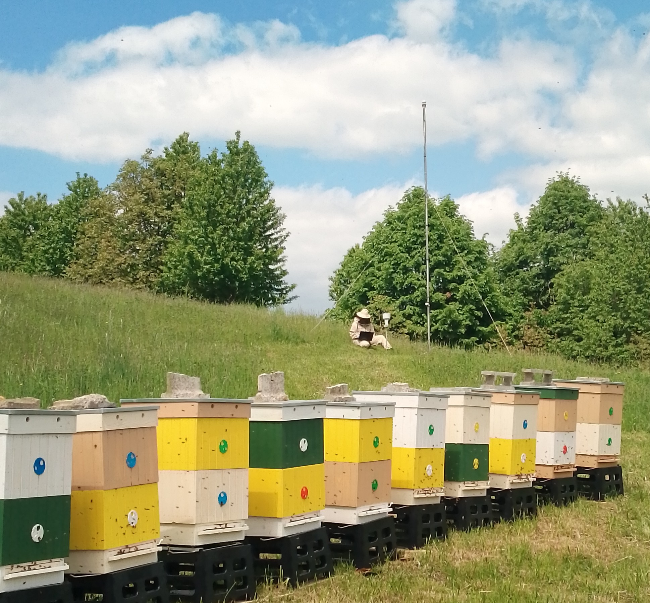
Korený
Ďakujem Vám za pozornosť.
ENVIHERB

